Slide 1
DOSYA okuma/yazma
Öğr.Gör. Dr. Murat ASLANYÜREK

Slide 2
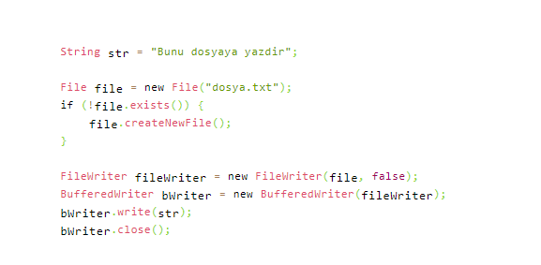
Dosyaya Yazma
String değişkeni içerisinde saklanan veriyi disk üzerinde bir .txt (metin) dosyasına yazma

Slide 3
Dosyaya Yazma
Java'da disk üzerindeki dosyalar ve klasörlerle iletişim sağlamak için File sınıfından faydalanırız. File sınıfı disk üzerinde belirtilen konumdaki bir dosya ya da klasörü kod içerisinden tanımlamak için kullanılır. Yukarıdaki kod parçasına bakarsak File sınıfının yapıcısı (Constructor) içerisinde dosyanın adı dosya.txt olarak belirtilmiş. Bu şekilde disk üzerinde dosya.txt adında bir dosyaya işlem yapmak için o dosyayı bir değişkene atamış oluyoruz. exists metodu dosyanın disk üzerinde önceden var olduğunu kontrol etmek için kullanılıyor. Eğer dosya diskte henüz yoksa createNewFile ile diskte dosya.txt adında bir dosya oluşturuyoruz.

Slide 4
Dosyaya Yazma
Dosyaya metin yazma işlemini başlatmak için FileWriter sınıfından faydalanırız. FileWriter sınıfı File tipindeki bir değişkeni yazma amacıyla kullanmaya yarar. Yapıcı içerisinde yer alan boolean tipindeki değer dosyanın append modunda yazılmasını sağlar. append modu dosyanın içerisinde yer alan mevcut metinlere dokunmadan dosyanın son karakterinden itibaren yazma işlemini başlatacaktır. Kod içerisinde bu değer false olduğundan dosya.txt her seferinde baştan yazılacaktır.

Slide 5
Dosyaya Yazma
BufferedWriter sınıfı ise dosyaya bir kayıt yazarken bize ayarlanabilir bir tampon bellek (Buffer) sunacaktır. Bu işlem olmadan yazma işlemi yapılması karakterlerin anında byte'a dönüştürülüp dosyaya yazılmasına yol açacak ve programın verimsiz çalışmasına yol açacaktır
write metodu yazma işlemini başlatır. Dosyaya yazma işlemimiz tamamlandıktan sonra close komutuyla dosya ile olan işlemi tamamlarız ve diskte metin dosyamız oluşur.

Slide 6
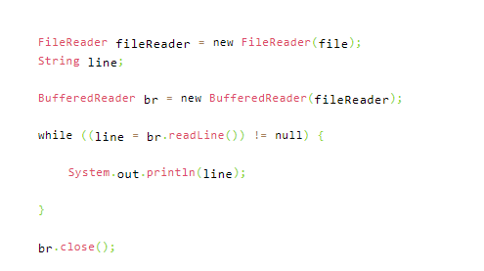
Dosya Okuma
Dosyayı okumak içinse aşağıdaki kodu kullanırız:

Slide 7
Dosya Okuma
Buradaki file değişkeni bir önceki örnekte oluşturulan File sınıfındaki değişkendir ve dosya.txt adındaki dosyamızı belirtir. Burada dosyayı okuma amacıyla FileReader adındaki sınıfı kullanmamız gerekir. Daha önceki örnekte olduğu gibi BufferedReader yardımıyla dosyamızı okumaya başlarız. Dosya içerisindeki her satır line adındaki bir değişkene atılır ve dosyanın sonuna gelene kadar bütün satırlar konsola yazdırılır (line != null). İşlem bitirildikten sonra BufferedReader close metoduyla kapatılır.

Slide 8
Dosya Okuma
NOT: BufferedReader bize yüksek bir tampon bellek sağlar. BufferedReader kullanılmazsa read metodu her çağırıldığında dosyadan byte'lar çekilir, karakterlere dönüştürülür ve döndürülür. Bu da programın performansının düşmesine yol açar.

Slide 9
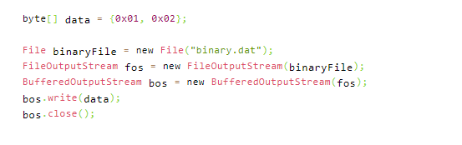
Binary dosya
Eğer bir resmi ya da İnternet üzerinden çektiğimiz bir dosyayı diske kayıt etmek istiyorsak, metin dosyası yerine binary dosya kullanmamız gerekir. Java bu amaçla aşağıdaki sınıfları sunmaktadır:

Slide 10
Binary dosyaya yazma
FileOutputStream binary bir dosyaya byte tipinde bir değişken yazmak için kullanılır. örnek data değişkenindeki byte değerleri binary.dat adında bir dosyaya yazılmak için hazırlanmıştır. BufferedOutputStream ise binary dosyaya yazma işlemi sırasında bize tampon bellek sağlar. write komutuyla yazma işlemi tamamlandıktan sonra close metodu ile akış (stream) kapatılmalıdır.

Slide 11
Binary dosyadan okuma
Aşağıda öncelikle dosyanın içeriğini alabileceğimiz bir byte dizisi oluşturuyoruz. Bu dizi binary dosya için dosyanın boyutu kadardır ve File sınıfında bulunan length metoduyla öğrenilebilir. Ardından oluşturulan FileInputStream akışı ile dosyaya erişim sağlanır ve BufferedInputStream yardımıyla dosya okunarak içerisindeki bütün byte değerleri data değişkenine aktarılır. Bu noktadan sonra dosyanın tüm içeriği data dizisi içinde yer alır. close metodu akışı kapatmak için kullanılır.

Slide 12
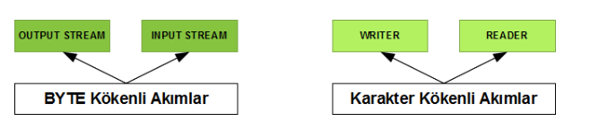
GİRİŞ-ÇIKIŞ AKIMLARI
Java’da Giriş-Çıkış akımları, iki ana gruba ayrılır:
Karakter kökenli akımlar
Byte kökenli akımlar
Bunların herbiri için ayrı sınıflar tanımlanmıştır. Aşağıdaki şekil bu konuda bize fikir veriyor:

Slide 13
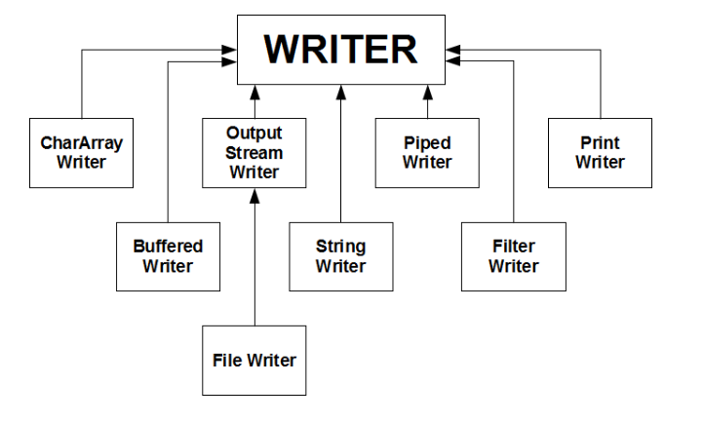
Karakter Kökenli Akımlar
Bu bölümde önce karakter kökenli akımlar ile bellek üzerindeki dosyalara bilgi kaydını gözden geçireceğiz. Bellek üzerine karakter türü bilgi kaydını Writer sınıfının alt sınıflarını kullanarak gerçekleştiriyoruz. Aşağıda, Writer sınıfıyla ilişkili sınıf hiyerarşisini görüyoruz:

Slide 14
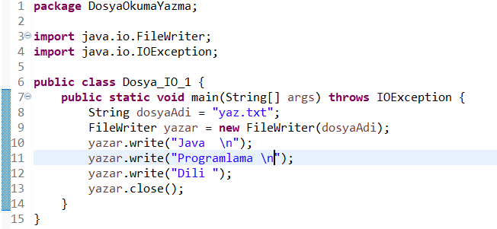
FileWriter Sınıfının Kullanımı
Aşağıdaki örnek Java programı, FileWriter sınıfından yazar adlı bir nesne oluşturarak, bu nesne yardımıyla siir.txt adlı text tipi dosyaya bilgi kaydediyor. Dosyaya bir satırlık bilgi write metoduyla yazılıyor ve satır sonu ‘\n’ karakteriyle belirleniyor.
Not: Uygulamayı Eclipse ile çalıştırdığımızda projenin bulunduğu dizinde bulabilirsiniz.

Slide 15
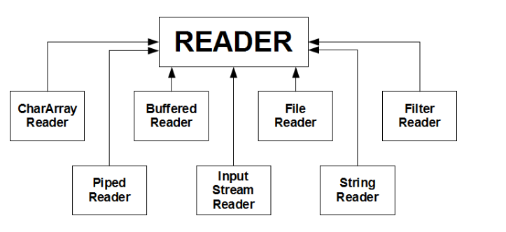
Metin Türü Dosyadan Bilgi Okumak
Metin türü bir dosyadan bilgi okumak için Reader sınıfını ve alt sınıflarını kullanırız. Aşağıda Reader sınıfı ve ilgili sınıfların hiyerarşisini görüyoruz:

Slide 16
FileReader sınıfı sayesinde disk üzerindeki metin tipi dosyadan alınan karakterler, bellek içinde char tipine dönüştürülür. Eğer UTF formatıyla desteklenen, İngiliz alfabesi dışındaki karakterler kullanılmışsa bir karakter 3 byte’lık yer kaplamış olabilir.
Diskten okunan verilerin önce bellekte bir tampon alan(buffer) içine yerleştirilmesi genellikle daha etkin bir yöntemdir. BufferedReader sınıfı bu amaçla kullanılır.

Slide 17
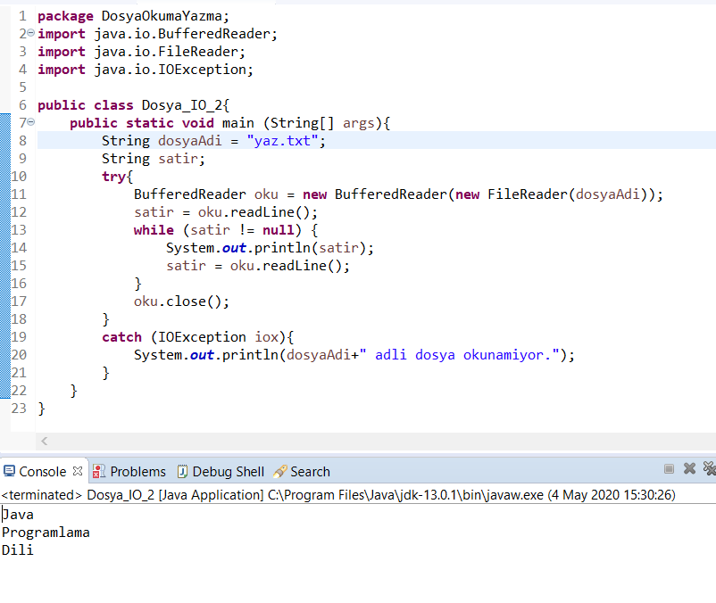
FileReader ve BufferedReader ile Okuma

Slide 18
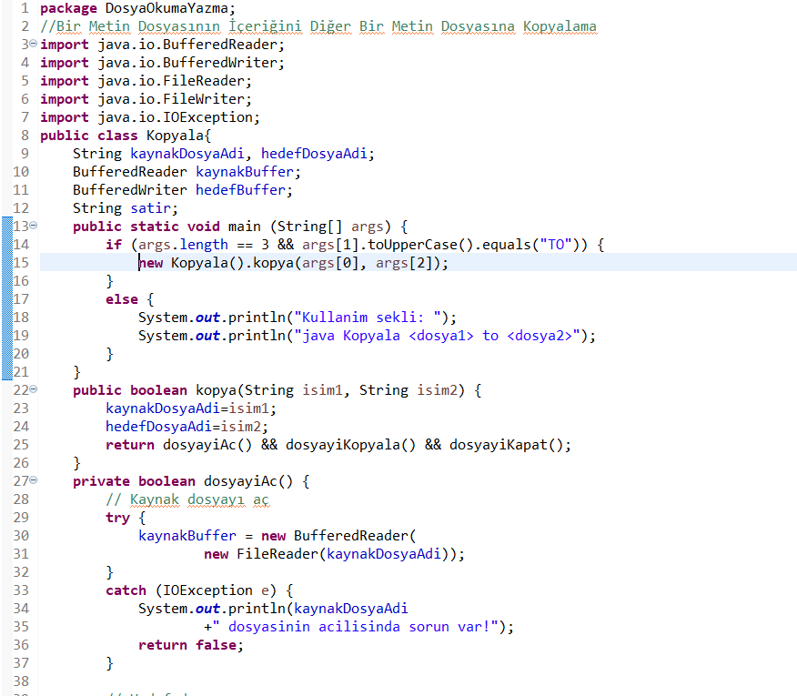
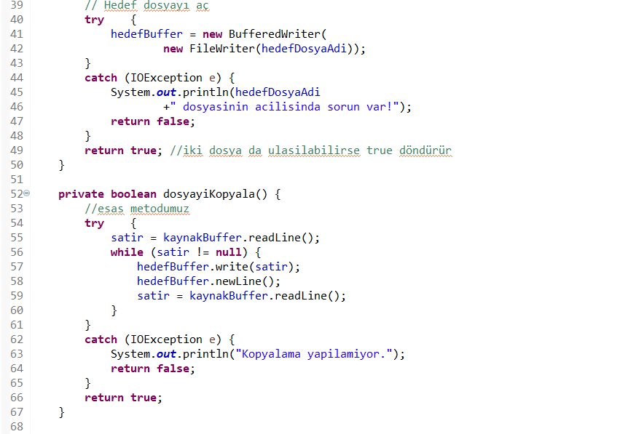
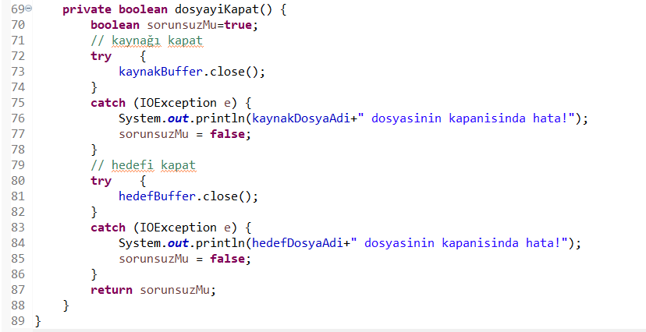
Örnek: Kopyala.java
Bir Metin Dosyasının İçeriğini Diğer Bir Metin Dosyasına Kopyalama

Slide 19
İKİLİ (BINARY) DOSYALAR
Metin tipi dosyalarda, her byte veya byte ikilisi bir ASCII kodu şeklinde yorumlanırken, ikili dosyalarda değişik uzunluklardaki byte grupları farklı türlerdeki veri olarak yorumlanır. Bu yorum yazılım tarafından gerçekleştirilir. Örneğin, bir Java binary dosyasında, bir int türü veri 4 byte’lık bir veri grubuyla saklanır.

Slide 20
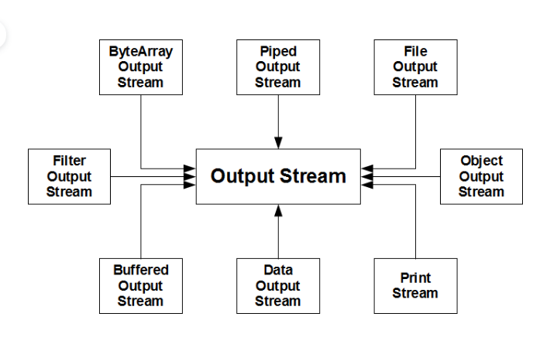
İKİLİ (BINARY) DOSYALAR
İkili (binary) dosyaya veri kaydetmek için temel sınıf OutputStream sınıfıdır. Aşağıdaki şekilde bu sınıf ve alt sınıflarını görüyoruz:

Slide 21
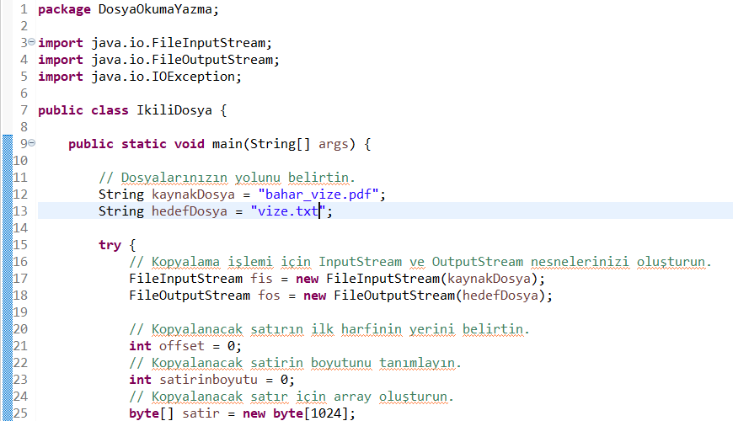
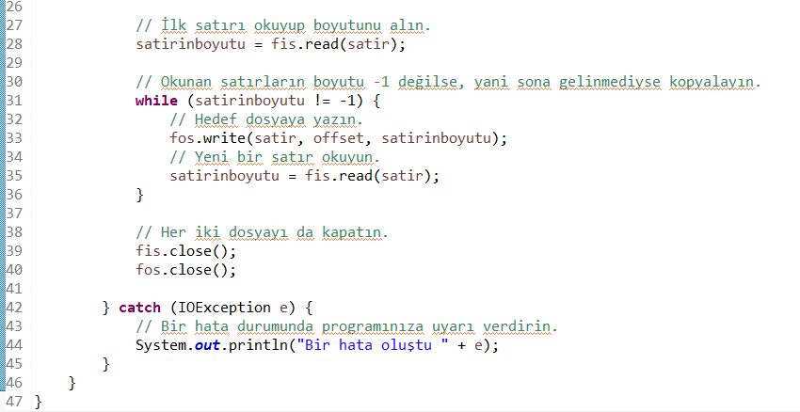
Örnek:IkiliDosya.java

Slide 22
Ödev
Soru1: Sayilar.txt dosyasına rastgele 1 ile 100 arasında üretilen 20 adet sayıyı yazan java programını yazınız.
Soru2: Sayilar.txt dosyasında bulunan tek sayıların ortalamasını tek.txt, çift sayıların ortalamasını cift.txt dosyasına yazan java programını yazınız.

Slide 23
Kaynaklar
[1]. http://mail.baskent.edu.tr/~tkaracay/etudio/ders/prg/java/ch17/interface.htm
[2]. http://javayaz.com/?page_id=2048
[3]. Kirazlı, M., Tanrıverdi, S. JAVA Yeni Başlayanlar İçin. Kodlab. Baskı 8.
[4]. http://www.csharpnedir.com/articles/read/?id=846
[5]. http://web.firat.edu.tr/iaydin/bmu112/week_8_polymorphism.pdf
[6]. https://gelecegiyazanlar.turkcell.com.tr/
[7]. https://github.com/ucankucuk/ucankucuk.github.io/wiki/Exception-Hangling-(Hata-Yakalama)

